Slide 1
포인트 클라우드를 이용한
3D 공간 생성/복원
기태욱, 서준오, 이해성
지도교수 : 이명호
2022 정보컴퓨터공학부 졸업과제 발표회

Slide 2
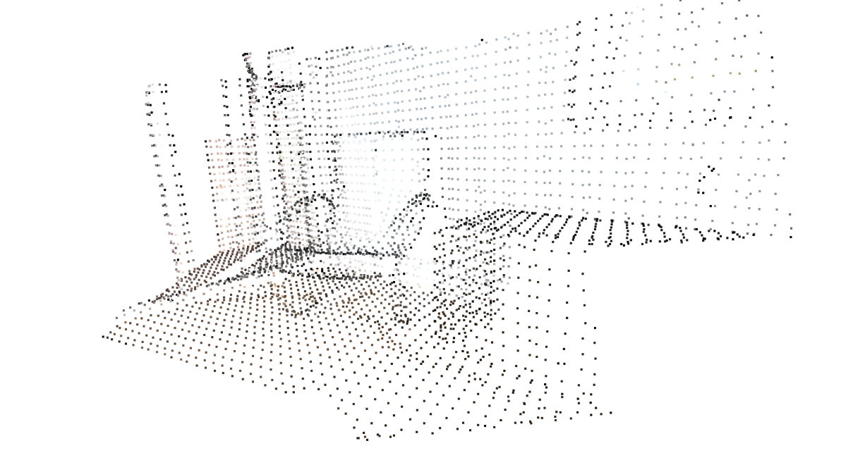
Point Cloud
- Point Cloud란 Lidar 센서, RGB-D 센서 등 으로 수집되는 3차원 공간상에 퍼져있는 여러 포인트(Point)들의 집합(set cloud)
- 센서들은 물체에 빛/신호를 보내서 돌아오는 시간을 기록하여 각 빛/신호 당 거리정보를 계산하고, 하나의 포인트를 생성

Slide 3
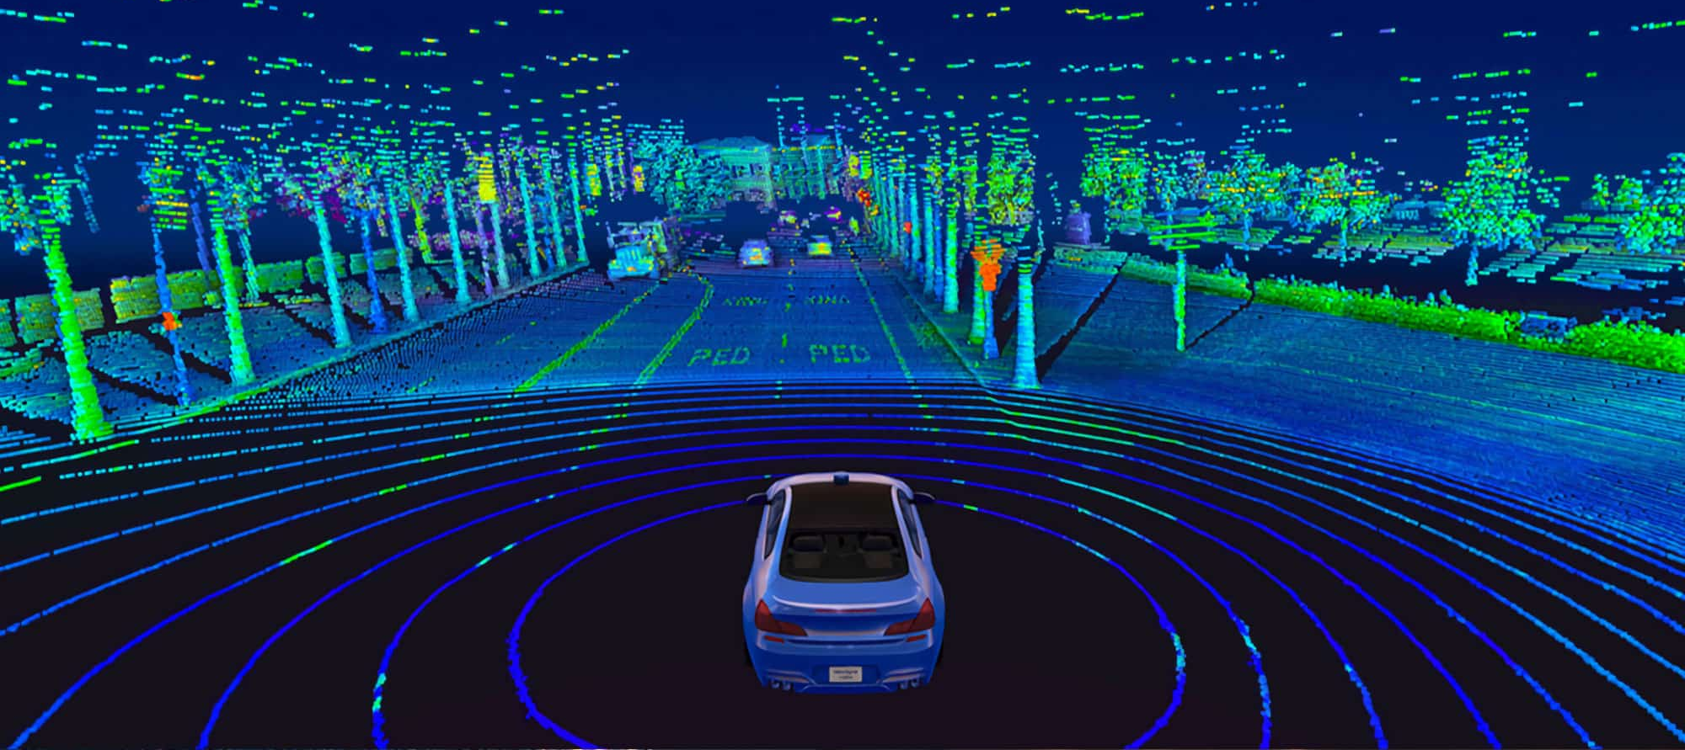
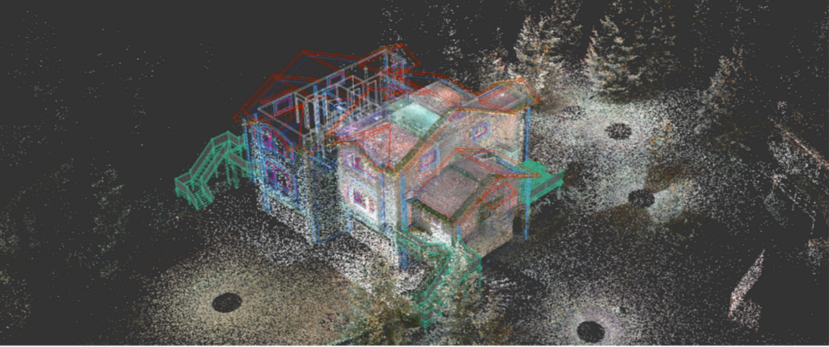
과제 배경
- Point Cloud는 LiDAR 센서를 사용하는 자율주행과, 건축물의 3차원 가상 건설환경 데이터인 BIM(Building Information Modeling)에서 활용됨 - 해당 과제에서는 집 내부에서 수집된 Point Cloud를 이용하여 3D 모델을 생성 및 복원하는 작업을 진행 - 기존 360도 파노라마 이미지를 이용한 건축물의 3d 모델링은 원본 사진의 왜곡에 대한 한계를 극복하기 힘들다
<그림1> - Point cloud to Autonomous Driving
<그림2> - Point cloud to BIM(Building Information Modeling)

Slide 4
과제 목표
- 포인트 클라우드 데이터로 표현되는 방공간에서 천장, 벽, 바닥을 추출
- 방 공간 내부의 작은 물체, 가구들을 분류하여 천장, 벽, 바닥과 가구를 분리한다
- 가구에 가려져 제거된 방의 영역을 복원하고 생성한 3D공간에 텍스처링

Slide 5
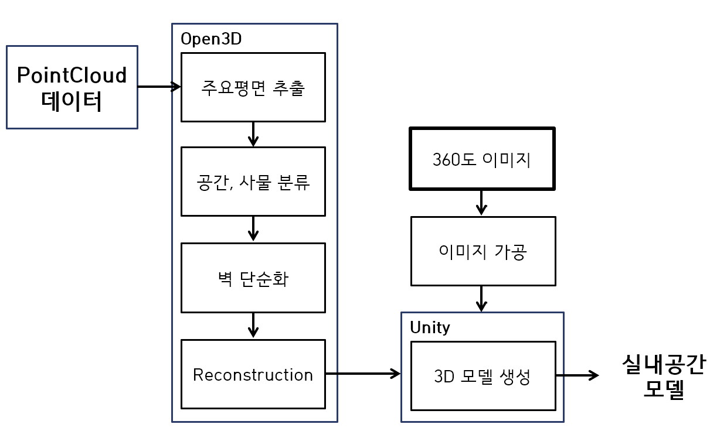
시스템 개요
<파이프 라인>
<개발 환경>
Open3D 라이브러리
3차원 데이터에 대한 편집 및 가공을 수행
Unity
텍스쳐링 및 실내 공간 모델 시각화

Slide 6
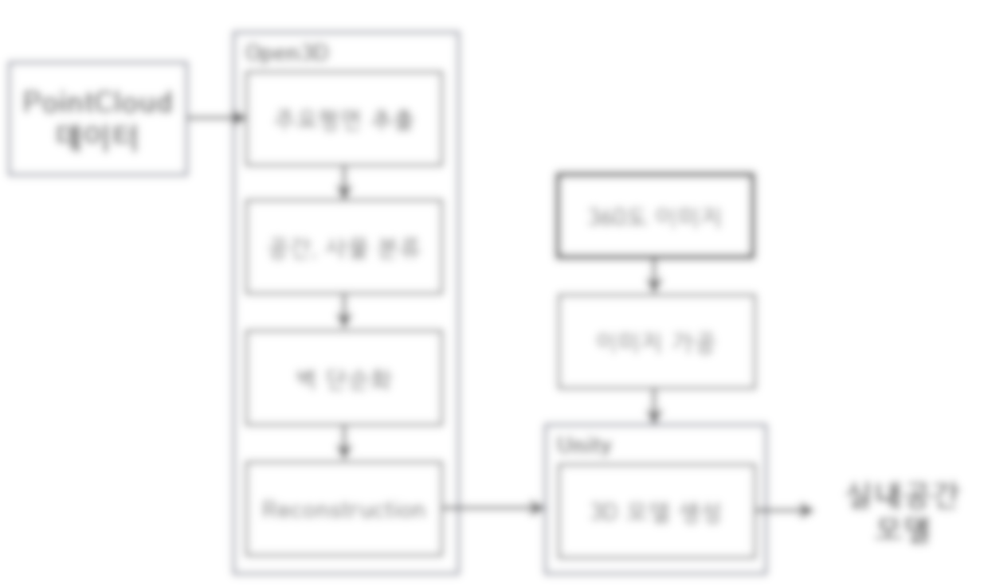
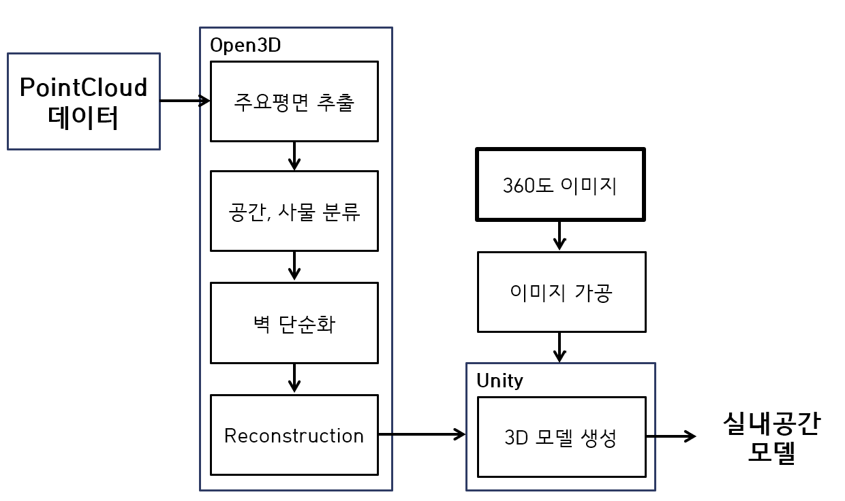
시스템 개요
Z 축 threshold 값으로 천장과 바닥면을 탐색해 추출한 후, Alpha-Shape-Algorithm 으로 Boundary Points를 구함
공간(천장, 벽, 바닥)과 사물(가구) 분리 동시에 굴곡이 존재하는 벽 평탄화

Slide 7
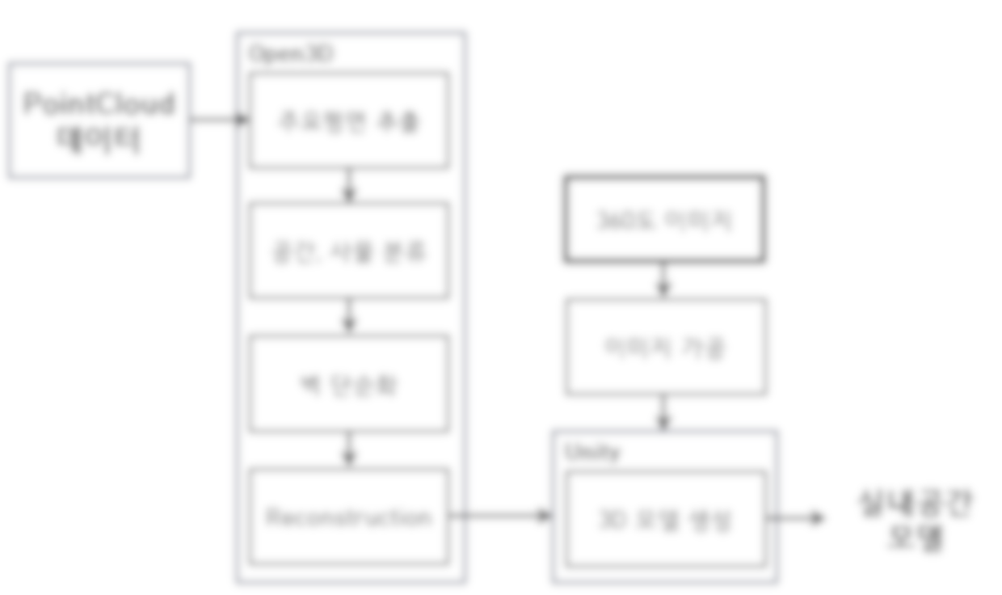
시스템 개요
단순화된 벽과 천장면과, 바닥면을 통합해 새로운 포인트 클라우드 공간을 생성
Poisson-surface-Reconstruction을 이용해 mesh로 Reconstruction 하여 출력

Slide 8
시스템 개요
- 360 이미지를 가공하여 Unity에서 텍스처링 후 실내 공간 모델 완성

Slide 9
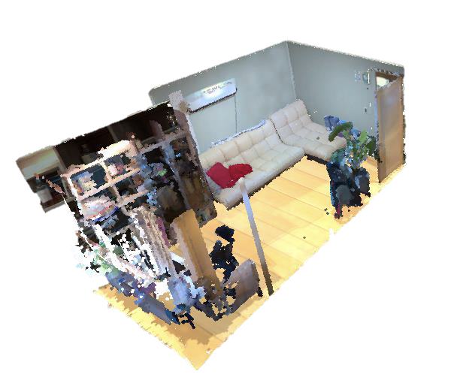
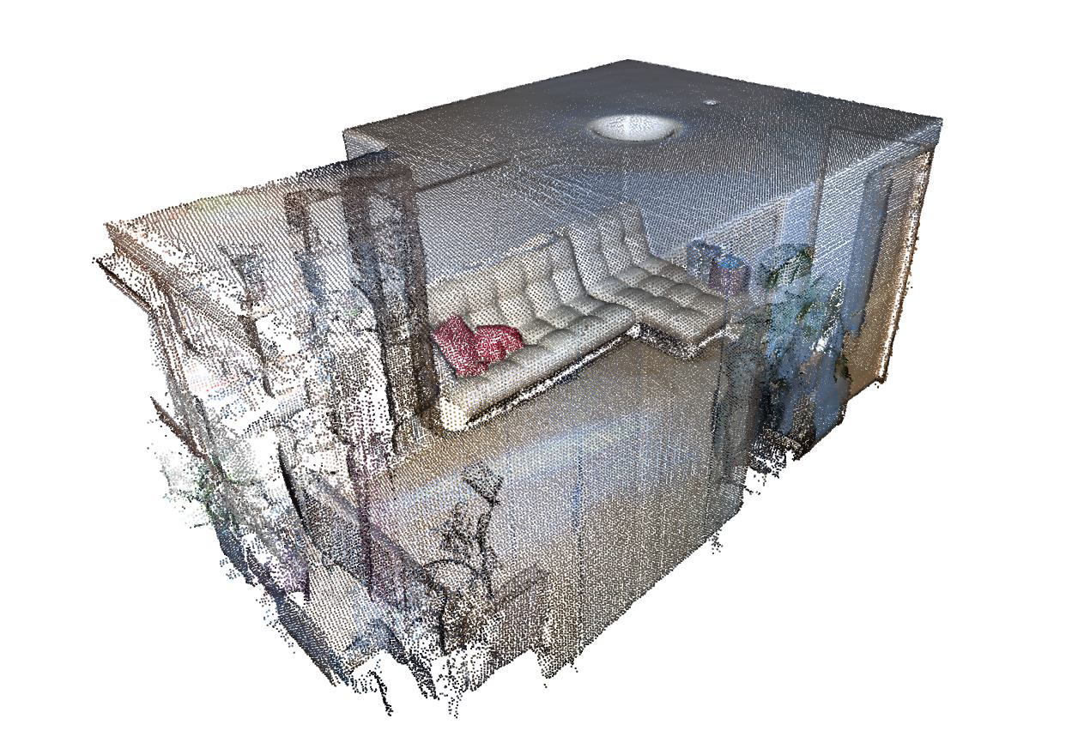
최종 결과
- 원본 Point Cloud Data
- 완성된 실내 공간 모델

Slide 10
기대효과
- 기존 360도 파노라마사진과 PointCloudData를 기반으로 공간을 재구성하여 mesh로 가공하게 되면, 가구가 비워진 영역이 복원됨으로 방의 원시상태를 알 수 있음
- 실제 공간과 일치하는 3D 공간이 생성됨으로, 사람이 실제 공간을 방문하지 않더라도 높은 정확도 구현된 가상공간으로 체험할 수 있음
- 새로 생성된 공간에 대해 Unity에서 자유롭게 텍스처 린이 가능함으로 공간 텍스처의 커스터마이징을 할 수 있음

